Slide 1
常模与分数意义
闫巩固 博士

Slide 2
主要内容
分数转化
常模及类别
创建常模
常见的常模表示方法
  百分位
  标准分数
  发展常模
  剖析图

Slide 3
现实的问题
小明在期末考试中语文得了84分，数学得了96分。他的家长想知道他的学习究竟怎么样。你会作出什么解释？
张兵今年6岁，他在WISC-III上的总智商为148。他的家长希望他能够跳级，你将给出什么建议？
我们总是会与数字打交道，但许多人的困惑是不知道这些数字的意义。

Slide 4
什么是测验常模（Norm）？
常模指解释分数的标准
测验常模表示某个标准样本或有代表性团体的测验分数。如：平均数，四分位。
一个测验的沉默是以某种指定的被试样本所获得的分数分布为基础的。
  框架或参照系
  原始分数与导出分数
常模的主要用途是对测验分数做出解释
  只有比较才有鉴别
  解决两个问题：发展水平与相对位置

Slide 5
常模的类别
标准
发展常模与组内常模
  年龄常模（age-related norms)
  年级常模
  轨迹（Tracking）：生理与心理指标
  国家常模
  分组常模（性别，种族，临床等）
  区域常模
  争论Pp44-45

Slide 6
发展常模：年龄
确定发展水平
IQ=MA/CA*100
  intelligence quotient
  MA=mental age
  CA=chronological age
心理年龄的确定
心理年龄的变化特点
  非线性
  极限
年级等值（假设教学课程和机会相等）
不能用于不随年龄变化的各个特质

Slide 7
顺序量表
格赛尔（GESELL)
前提; 儿童发展顺序的一致性与行为变化的顺序性
皮亚杰作业
鉴别儿童集体行为机能发展达到的阶段。
具有领域参照（标准）测验的特点

Slide 8
常模类别（续）
组内常模
  对某人的分数按照他/她所在的最可比较的标准化样本做出评价
全国常模与具体的局部常模
你一般会选择什么常模？

Slide 9
创建常模
定义目标人群（总体）
对总体的一个有代表性样本施测测验
找出任何子团体以及在这个样本中各子团体的比例
计算这些样本以及子样本的描述统计值并做相应的转换

Slide 10
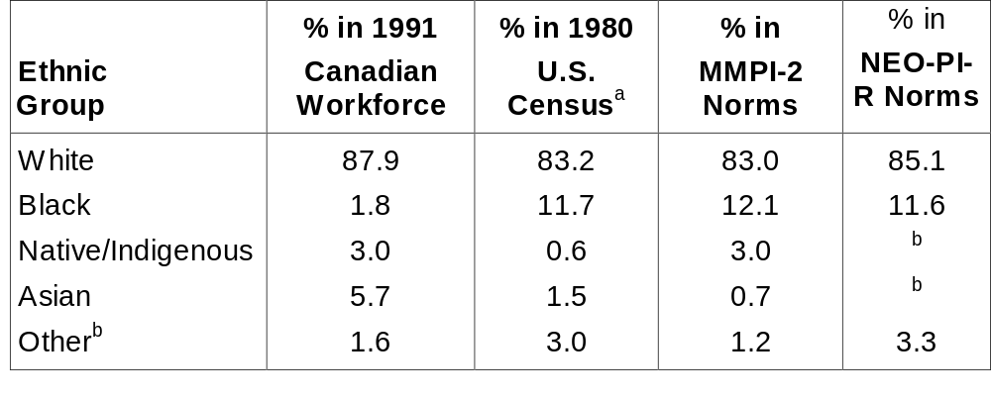
MMPI-2 和 NEO-PI-R常模在加拿大和美国的人种代表性
取样：最新人口统计
b = smaller than 0.1

Slide 11
分数
原始分数
  可能只是一个数字
  要了解这个数字的意义需要其他信息
导出分数，量表分数，转换分数
  产生新的意义

Slide 12
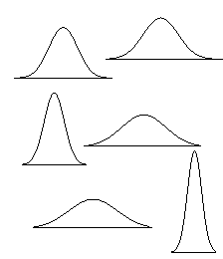
常模分数的意义：正态分布性质
单峰在中央（平均值）
对称性
面积为1
形态可由平均数和
标准差两个参数说明

Slide 13
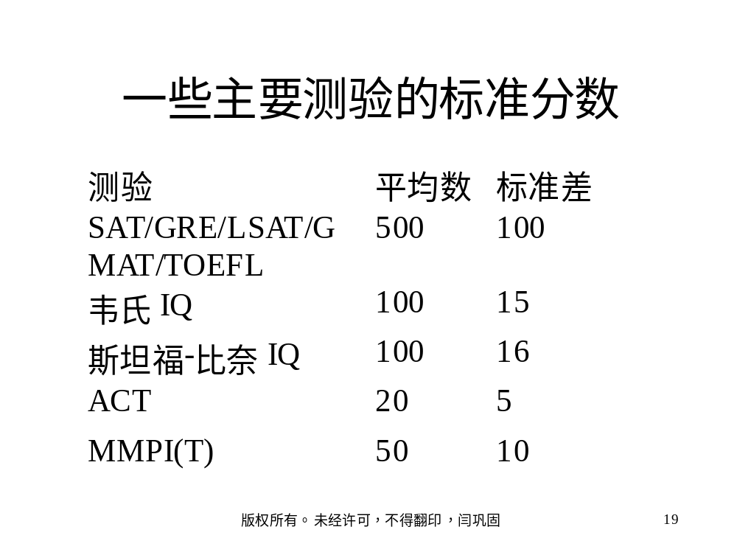

Slide 14
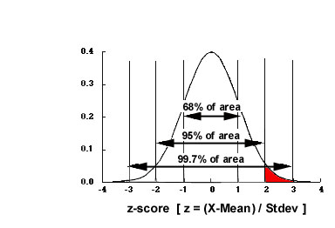
标准正态分布
50%在均值以下，在均值与一个标准差之间约有34％。
低于平均数一个标准差的比例约是16。

Slide 15
Q:
你收集了10000个人的身高数据，发现这些数据符合正态分布。那么，有多少人的身高会比平均值高3个标准差？

Slide 16
转换(transformation)
线形转换（无信息损失，数值转换）
  Z分数
  T分数
面积转换（改变量表，改变参照点）
  百分位
  标准九（标准十）

Slide 17
常用量表分数
百分位数：界定
计算：分数累加曲线
易理解，常识性，相对比较（顺序）
问题：
  百分数的变化是不等距的，如50-55%与90-95%，低估两端差异
  非线形转换，面积
  统计问题
标准分数
Z分数
T分数
IQ分数
SAT 分数
⋅⋅⋅⋅⋅⋅⋅⋅⋅

Slide 18
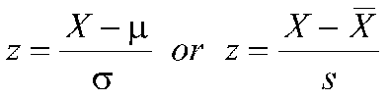
量表分数类型：标准分数
标准分数是各种线性转换（性质），即：
  个人的相对位置不变
  分布形态不变
  转换分数与原始分数完美相关（R=+1.0)
记住：如何将原始分数转换成Z分数（平均数=0，标准差=1）
  将每个分数减去平均数
  除以标准差
Z=（原始分数-平均数）/标准差

Slide 19
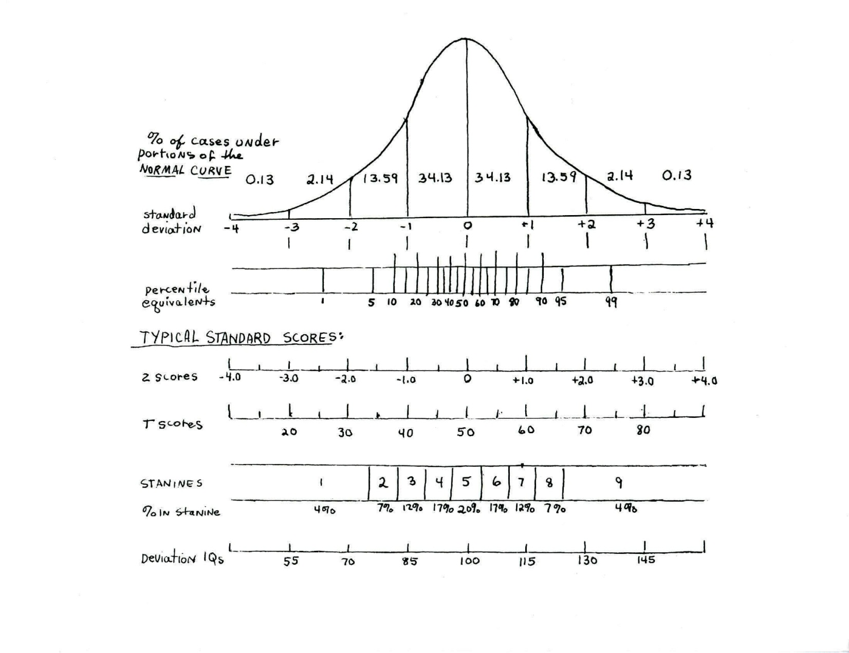
百分位、Z分数与其他分数关系
p87

Slide 20
常模的相对性及有关问题
测验，测验形式
常模样本（能使各组相等）
区域与特殊常模
时代特征与过时
固定参照组
计算机化测验解释
计算机化适应性测验
标准参照测验
  内容掌握程度，最低要求，如证书考试
  对内容定义良好的领域最好

Slide 21
分数等值：固定参照组
比较的另一种形式
  问题：近20年的高考成绩如何比？
  能否解决常模的相对性问题？或能否建立绝对量表尺度？
使用同一个参照组以保证分数解释随时间的稳定性
IRT提供了另一种可能。

Slide 22
标准参照测验（Criterion-referenced Test）
描述被测试者能够展现指定类型的技能、任务或知识的测验。解释的参照系规定的是测验内容领域或标准，而不是人员总体。
  强调被测验者能够做什么，知道什么（绝对水平），即诊断，而不是与别人相比较情况如何。
主要用于教育上，适于初级水平机能。
立足于实证效度
掌握测验：0/1, 最低要求（临界分数线）

Slide 23
常模表与剖析图
常模表：便于分数转换
剖析图: 将测验的标准分数用图表示出来，用于多个维度的测量分数解释
清晰，明确，便利
期望表
  得到某个分数可获得不同效标结果的概率。

Slide 24
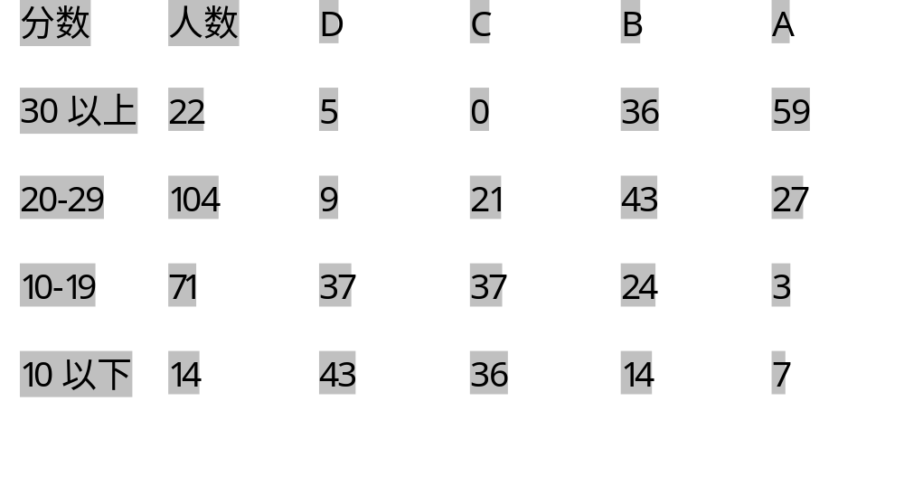
DAT数字推理与数学成绩的关系
右边四列的数字为%， P108

Slide 25
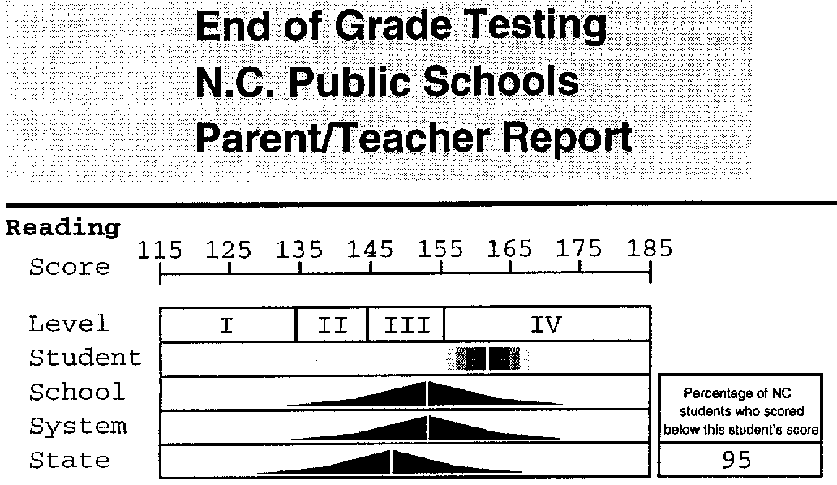
例子

Slide 26
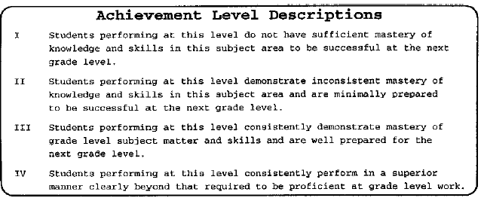

Slide 27
